Slide 1

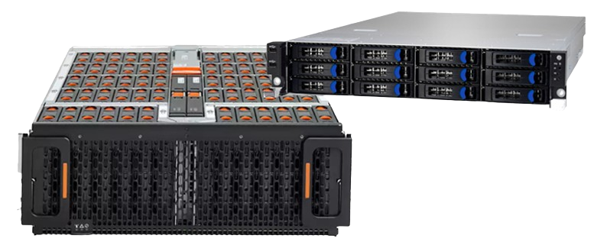
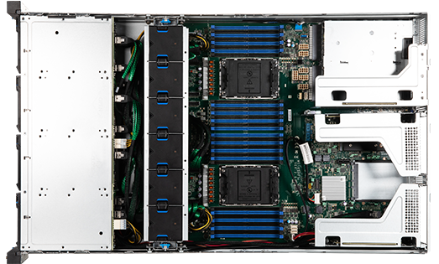
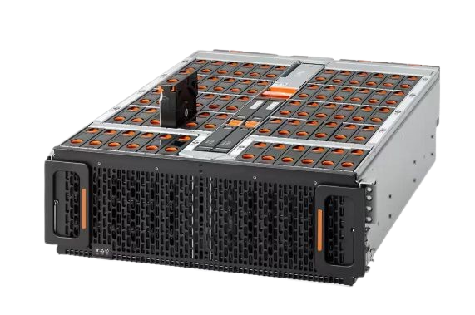
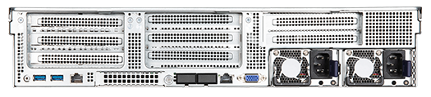


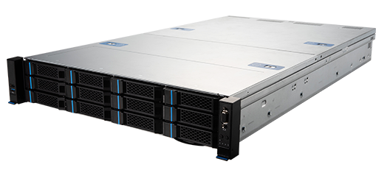
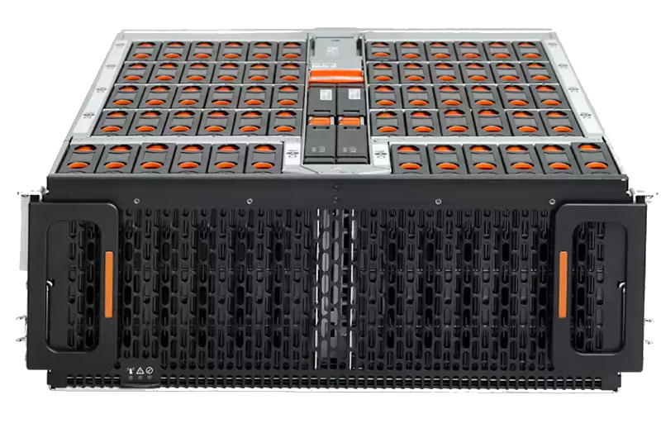

1PBオーバーの大容量ストレージユニット UltraData1080
JBODストレージユニット
高性能 2Uラックマウント型 2CPU搭載 HPCサーバー
用途に合わせて様々なカスタマイズも承ります。
2Uヘッドサーバーと1PB を超える大容量 JBODストレージユニットのセットモデル！
高耐久 SAS 18TB HDD×60基搭載（1080TB）
大容量と信頼性を両立したモデルです。
大規模クラウドのストレージ基盤から研究所のファイルサーバーまで、幅広く利用することが出来ます。セットで提供するRAIDコントローラは、業界標準 MegaRAID SAS3916を採用、ストレージユニットと合わせて安定稼働を提供します。
2Uヘッドサーバー ＆ 4U JBODストレージユニットを組み合わせた 超大容量ストレージサーバー 1PB モデル
■シャーシ：MSI 2Uラックマウント型 S2205-01
■OS：RHEL Server Standard Physical or Virtual Nodes 3year
■CPU：【2CPU】Intel® Xeon Silver 4510 12C/24T 2.40GHz (最大 4.10GHz)
■プロセッサクーラー：パッシブクーリング 2U EVAC air cooling modules for max 350W CPU(x2)
■メモリ：256GB （16GB×16） DDR5-5600 1.2V Registered ECC DIMM
HPC
Serve
■SSD：【RAID1】2× 960GB SSD 6Gb/s SATA MTBF:200万時間 エンタープライズSSD
■RAIDコントローラー：MegaRAID 9580-8i8e 12Gbps 内部8/外部8port, 8GBキャッシュ, LSISAS3516
RAID 0,1,5,,10,50,60 内部 slimSAS SFF-8654 x1 8ポート 外部 miniSAS HD SFF-8644 x2 8ポート
■ベイ： U.2 NVMe（PCIe 4.0）/SATA3 12 基、M.2 NVMe PCIe3.0（x2）2 基 フロントホットスワップ
■グラフィック：ASPEED AST2600 BMC D-Sub15×1 IPMI
■電源：1800W/200V、1000W/100V 80PLUS Platinum認証 冗長化電源(1+1)
■マザーボード：S2205(2U12) MS-S321 System Intel C741チップセット
■ネットワーク：IPMI 2.0 Management
■ネットワーク増設：DualPort Intel X550-AT2 10GbE LAN controller RJ-45
■UltrastarData60（1ES2841）1080TB （RAID60）JBODストレージ（SAS 18TB HDD×60）
■3年間センドバック方式ハードウェア保証付
HPC Serve Type-MSST2UX2S12B
SV-XS4510x2MS3A1T2USDR1+UD60（1080TB）
11,000,000
税別
3年間
円
センドバック保証
IsoVibe™振動分離テクノロジー
ベースボードの正確なカットにより、筐体内のドライブにサスペンションを与え、ドライブへの振動の伝播を遮断します。そのため、すべてのドライブが高負荷で稼働している場合でも、安定したパフォーマンスを維持できます。
ArcticFlow™熱分布冷却テクノロジー
筐体中央に冷却風を導くことで、一般的なシステムに比べて、ドライブ稼働時の温度を下げ、一定化させます。これにより、ファンの速度の抑制、振動の低減、電力消費の削減、静音での稼働が可能になり、信頼性が向上します。
Western Digital Resource Manager
GUIベースのツールで、プラットフォームをリアルタイムに監視・管理し、最も重要な情報を表示する統合ダッシュボードを利用できます。その他のビューでは、プラットフォームの構成、稼働状況監視、メンテナンスを実施できます
製品仕様、技術的なお問い合わせ先
カスタマイズの価格は電話またはメールにてお問い合わせください。
上記のカスタマイズ以外もHPC全般のご相談を承ります。
アプライド株式会社 広域システム営業部
アプライド HPC＆BTO専用サイト https://bto.applied.ne.jp/
アプライド HPC
検索

Slide 2
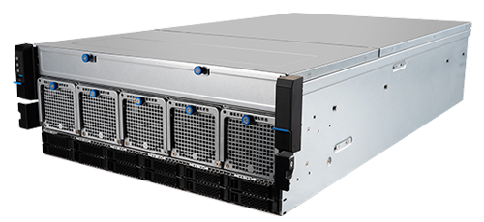
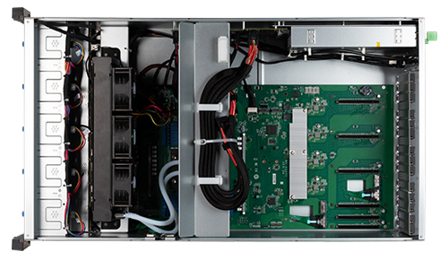
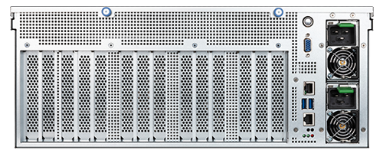

1.5PBオーバーの大容量ストレージユニット UltraData1560
JBODストレージユニット
高性能 4Uラックマウント型 AMD EPYC搭載 HPC AIサーバー
用途に合わせて様々なカスタマイズも承ります。
4U AIサーバーと1.5PB を超える大容量 JBODストレージユニットのセットモデル！
高耐久 SATA 26TB HDD×60基搭載（1560TB）
大容量と信頼性を両立したモデルです。
大規模クラウドのストレージ基盤から研究所のファイルサーバーまで、幅広く利用することが出来ます。セットで提供するRAIDコントローラは、業界標準 MegaRAID 9560-16iを採用、ストレージユニットと合わせて安定稼働を提供します。
4U AIサーバー ＆ 4U JBODストレージユニットを組み合わせた 超大容量ストレージサーバー 1.5PB モデル
■シャーシ：4Uラックマウント型 G4101-01 (12) Hot-swap 2.5" drive U.2
■OS：Microsoft® Windows® Server 2025 Standard 日本語版
■CAL：Windows Server 2025 User CAL 1Client ※必要CAL オプション
■OS：Ubuntu server 24.04LTS インストール代行
■CPU：AMD EPYC™ 9135 16C/32T 3.65 GHz(最大 4.3 GHz) 64 MB DDR5-6000
プロセッサクーラー：［標準］液冷モジュール（最大 500W）
■メモリ：128GB （16GB×8） DDR5-5600 1.2V Registered ECC DIMM
HPC
Serve
■SSD：【RAID1】960GB (x2) U.2 NVMe Read 最大6500MB Write 最大1500MB/Sec MTBF=200間時間 高耐久SSD
■SSD：【RAID1】960GB (x2) U.2 NVMe Read 最大6500MB Write 最大1500MB/Sec MTBF=200間時間 高耐久SSD
■RAIDコントローラー：MegaRAID 9560-16i (05-50077-00) MegaRAID 9560-16i RAID Levels 0, 1, 10, 5, 50, 6, 60
■RAIDコントローラー：MegaRAID 9580-8i8e (05-50076-00)（ｘ2）
［冗長コントローラー］MegaRAID 9580-8i8e (x2) RAID Levels 0, 1, 10, 5, 50, 6, 60
■グラフィック：ASPEED AST2600 BMC D-Sub15×1 IPMI
■電源：[冗長化（1+1）] 2,800W/200V（1,200W/100V）80 Plus Platinum 認証
■マザーボード：AMD System On チップセット
■ネットワーク：IPMI 2.0 Management
■ネットワーク増設：DualPort Intel X550-AT2 10GbE LAN controller RJ-45
■UltrastarData60（1ES2751）1560TB （RAID60）JBODストレージ（SATA 26TB HDD×60）
■3年間センドバック方式ハードウェア保証付
HPC AI-Server Type-MSHP4UEP1S12B
AISV-EP9135MS3A960U4U2R1+UD60/1560TB
14,900,000
税別
3年間
円
センドバック保証
IsoVibe™振動分離テクノロジー
ベースボードの正確なカットにより、筐体内のドライブにサスペンションを与え、ドライブへの振動の伝播を遮断します。そのため、すべてのドライブが高負荷で稼働している場合でも、安定したパフォーマンスを維持できます。
ArcticFlow™熱分布冷却テクノロジー
筐体中央に冷却風を導くことで、一般的なシステムに比べて、ドライブ稼働時の温度を下げ、一定化させます。これにより、ファンの速度の抑制、振動の低減、電力消費の削減、静音での稼働が可能になり、信頼性が向上します。
Western Digital Resource Manager
GUIベースのツールで、プラットフォームをリアルタイムに監視・管理し、最も重要な情報を表示する統合ダッシュボードを利用できます。その他のビューでは、プラットフォームの構成、稼働状況監視、メンテナンスを実施できます
製品仕様、技術的なお問い合わせ先
カスタマイズの価格は電話またはメールにてお問い合わせください。
上記のカスタマイズ以外もHPC全般のご相談を承ります。
アプライド株式会社 広域システム営業部
アプライド HPC＆BTO専用サイト https://bto.applied.ne.jp/
アプライド HPC
検索

